Slide 1

Titulos – Section Main
Button_Main – Section Main
Titulo y subtitulo– Section Main

Slide 2
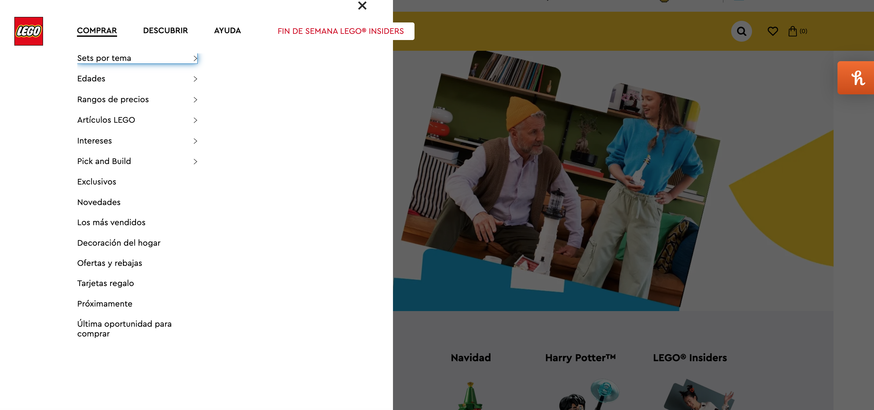
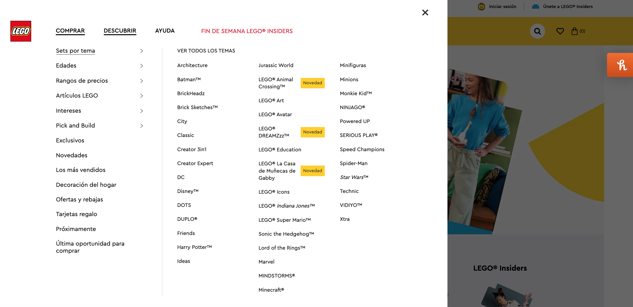
Button_gamezone - preNavbar
Texto - preNavbar
Button_preNavbar
Titulos-Navbar
Button_finde-Navbar
Button_Navbar
Titulos y subtitulos - menu

Slide 3
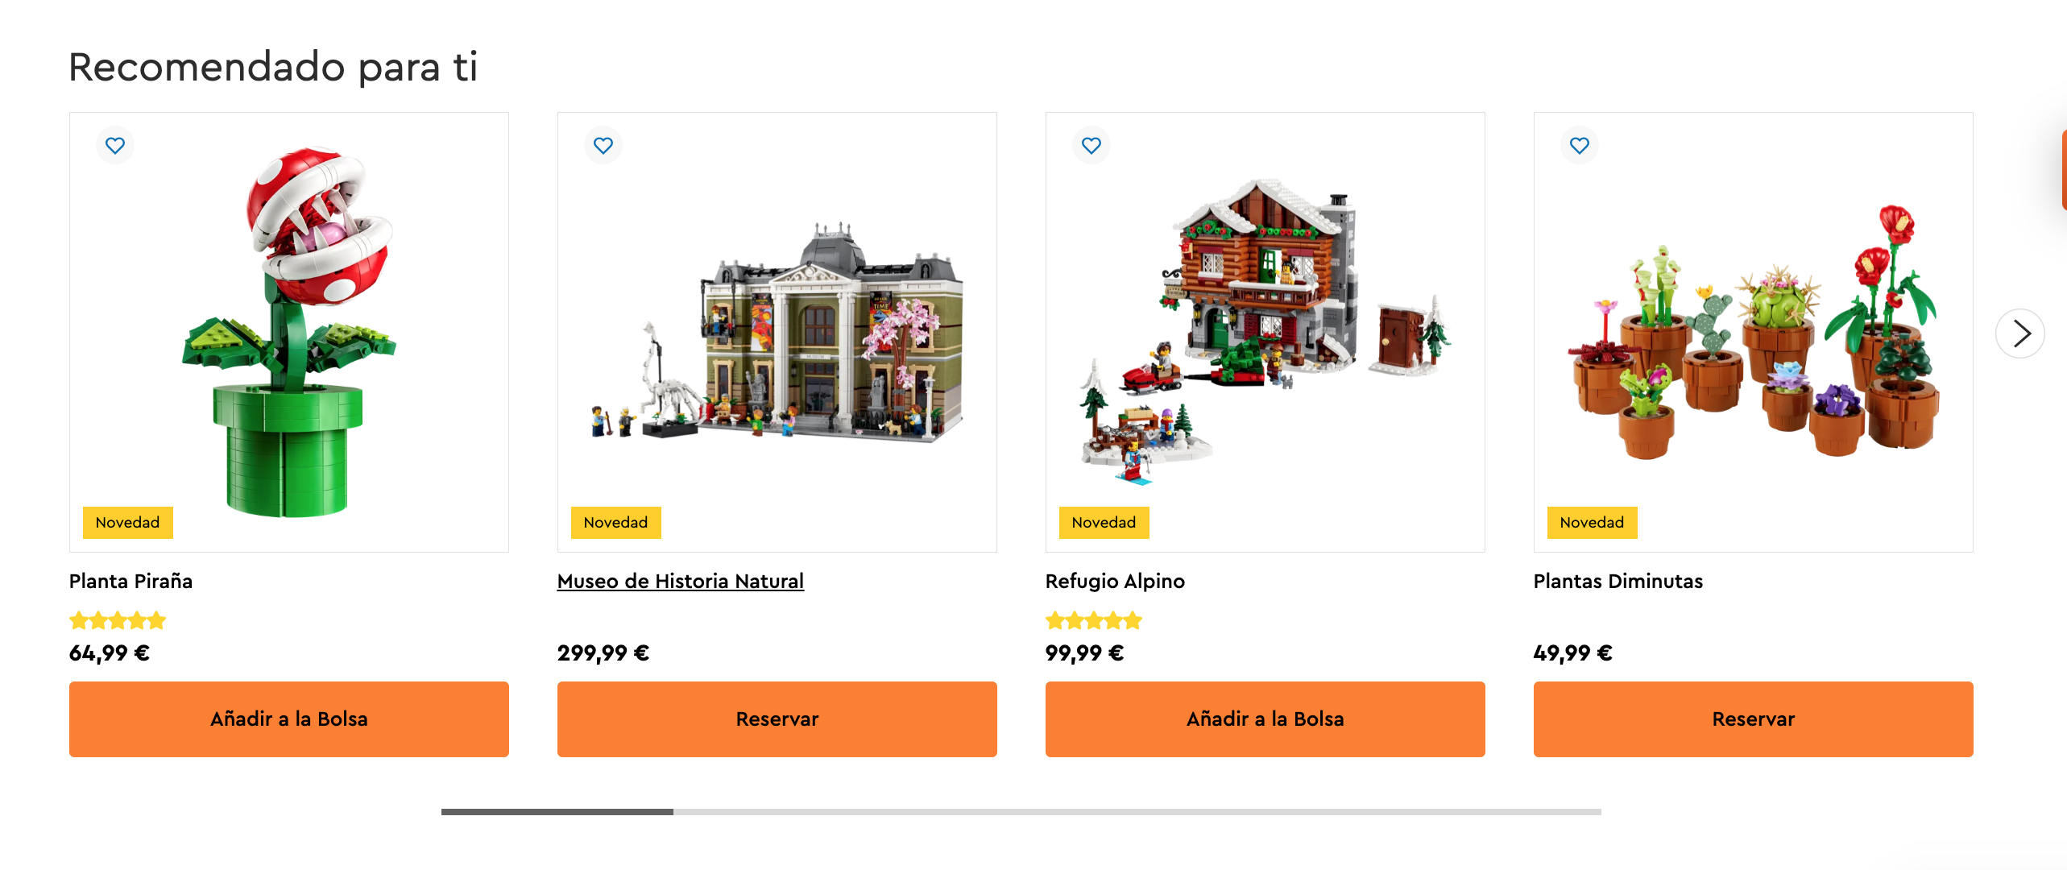
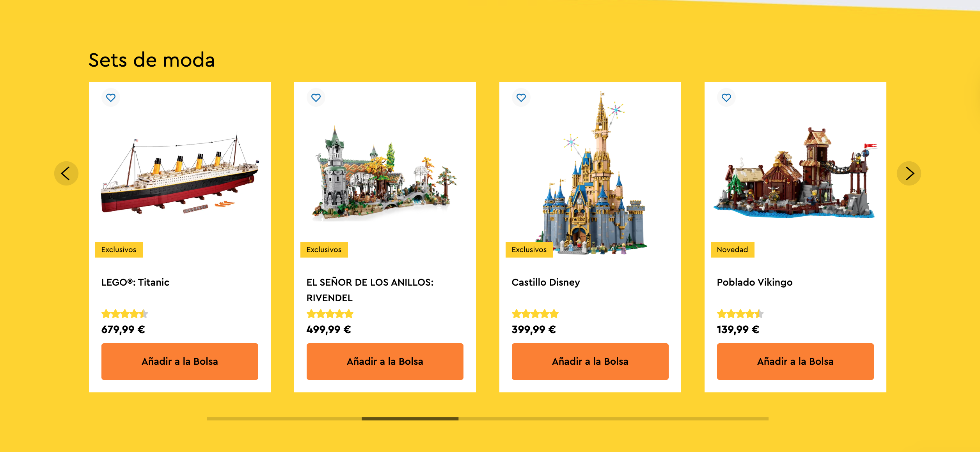
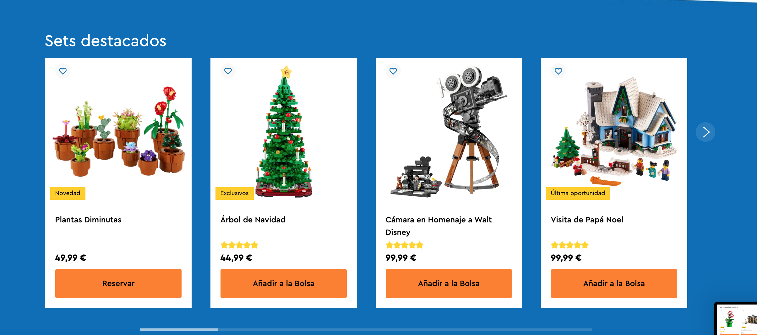
Titulos y Subtitulos – card productos
Button_Compra – card productos

Slide 4
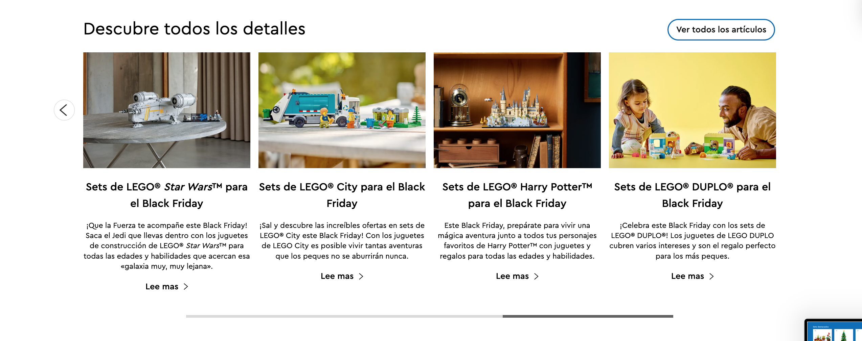
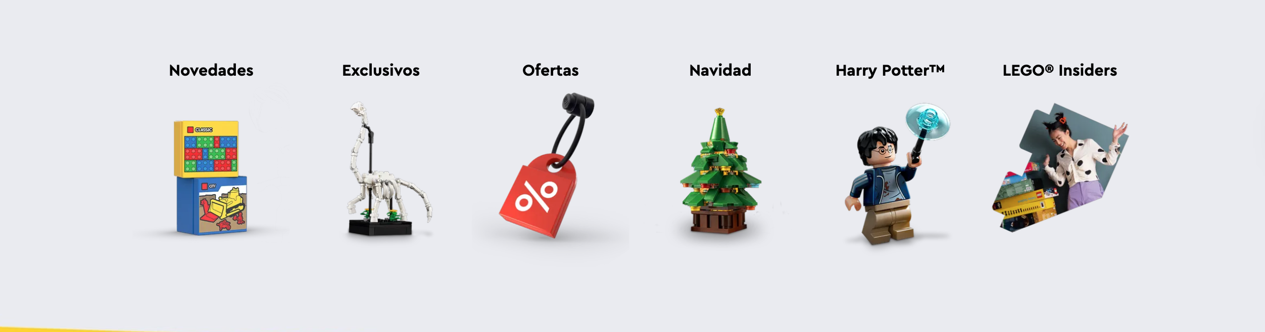
Button articulos– card Blogs
Titulo, subtitulo y texto – card Blogs
Stickers - titulo

Slide 5
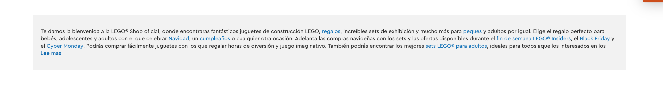
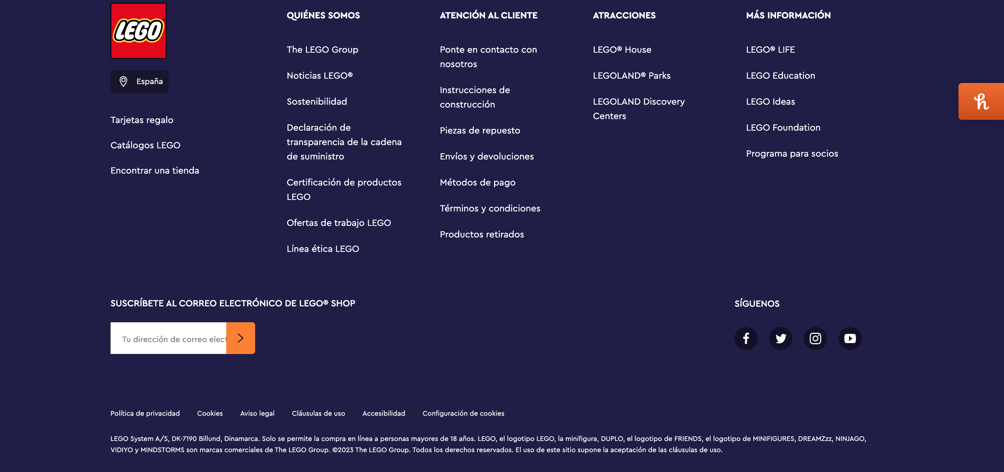
Texto - bienvenida
Titulo y subtitulos - Footer
Button_redes - Footer
Input placeholder_suscribete - Footer

